Slide 1
«Прозрачность ведения бизнеса – необходимое условие цифровой трансформации»
2019
Антон Семенников

Slide 2
Дисклеймер
Все персонажи и описываемые события являются вымышленными.
Любое совпадение с реальными людьми или событиями, является случайностью.

Slide 3
Маркетплейс/ Экосистема предпринимателя/ Цифровая трансформация/ версия 2.0

Slide 4
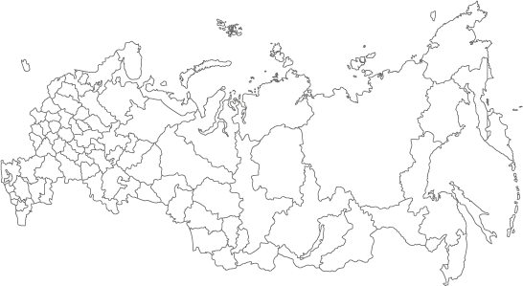
Цели цифровизации транслируемые в рынок
Увеличение лояльности клиентов
Создание удобного банковского продукта для пользователей поколений X,Y,Z
Мир, во всём мире
Повышение доступности услуг банков и партнерских организаций для клиентов микро-микро сегмента

Slide 5
Цифровизация это Тренд и Хайп на котором строят карьеры
Рост конверсии при продаже
Использование счета как основного
Комиссионный доход
Привязка клиента небанковскими сервисами
Увеличение присутствия на рынке
В 100% случаях перевод классических каналов в цифру, несёт в себе задачу минимизировать затраты на привлечении и сопровождении клиентов.

Slide 6
Почему не работает?
Банк
Предприниматель
Государственные ведомства
ФНС, ПФР, ФСС, Росстат
«Партнерские сервисы»

Slide 7
Почему не работает?
Миллион бумаг и процедур идентификации «на входе»
Банк
Предприниматель
Банковские регламенты
«Партнерские сервисы»
«Криворукий» КЦ/ выездные менеджеры
Война – Комплаенса VS Бизнес VS «Диджитал подразделения»
Государственные ведомства
ФНС, ПФР, ФСС, Росстат

Slide 8
Почему не работает?
Реальность - Как бы красиво не был упакован Front, Back-end всегда с проблемами
99% случаев проблема не в IT

Slide 9
«Прозрачность ведения бизнеса – необходимое условие цифровой трансформации»
1 - Единый прозрачный процесс внутри банка, от сбора лидов до закрытия р/счета клиента;
2 – Все внедрённые продукты от партнеров, должны вести к единой цели (Пример: внедрение бухгалтерии = упрощение процедуры кредитования);
3 – Взаимодействие клиентских сервисов и внутренних служб банка синхронизировано (Пример: AML сервисы и службы внутреннего комплаенса);
4 - «Дружить с партнерами» надо не только «витрины» но и Биллинг, CRM, Телефонию, Тарифы (Дело не просто в доходе, а в возможности использования информации от партнера для принятия внутренних решений в банке).

Slide 10
Спасибо за внимание!

